Slide 1
한국 기업의 환노출관리에 관한 문헌연구
발표: 권택호(경영학부)

Slide 2
I. 서론
환율제도의 변화와, 기업의 국제경영활동의 증가로 기업의 환위험이 증가해 오고 있음.
1980년대 초 기업의 환위험에 관한 연구가 시작됨
1980년대: 환위험의 정의, 측정방법
1990년대: 환노출의 추정과 특성분석
2000년대: 환노출의 관리(파생상품거래와 환노출)
한국 기업을 대상으로 수행되었던 환위험 관련 연구들을 정리하고자 함.

Slide 3
I. 서론
환위험 vs 환노출:
위험은 미래수익의 변동정도. 환율변동에 대한 기업가치 변동의 민감도를 환노출이라 한다면 환위험은 환율변동과 환노출의 결합으로 나타낼 수 있음
환율변동이 주어진 것이라면 환위험관리에 대한 논의에서 실질적으로 의미있는 것은 환노출에 대한 논의 → 환노출에 대한 연구는 환위험에 대한 연구로 이해할 수 있음

Slide 4
II. 환노출의 정의 및 환노출관리 현황
환노출 정의
민상기(1982)는 기업의 환노출이 미래 순현금흐름의 창출능력을 기준으로 추정되어야 한다고 설명. 환위험을 관리하기 위해서는 외환 스퀘어 포지션을 만들어 환노출을 제거하면 된다고 설명.
조대우(1985)는 환위험이 경제적 환위험이 되어야 한다고 주장하고 독자적인 환위험분류를 제시함.(충남대학교 경상대학 부설 경영경제연구소, 경영논집, 제1권, 292-344)

Slide 5
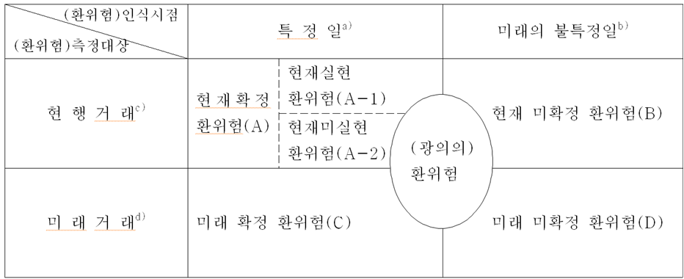
II. 환노출의 정의 및 환노출관리 현황
<표 1> 조대우(1985)에서 정의한 환위험 분류

Slide 6
II. 환노출의 정의 및 환노출관리 현황
환노출관리 현황
조대우(2985), 민상기(1988), 원종근 ·이성돈(1988), 정태영·이광철(2000), Pramborg(2005), 박재필·정재호(2006)

Slide 7
III. 환노출의 추정과 환노출 특성
회계적 환손익: 회계장부상의 외환손익을 계산하고 이를 환노출의 대용치로 사용
환율변동 영향의 회계처리 방법에 관한 논의: 고정섭(1982)은 1981년 12월 23일 제정한 기업회계기준에 나타난 외화환산(foreign currency translation) 규정에 관해 논의. 최종윤(1995), 배청홍·심기석(1999), 박한순(2002), 윤승준(2009).
회계적 환손익 분석: 황인태(1998), 지성표(2000), 권경택·조범석(2003), 곽태운·정창영·신성휘·최세형(2003), 권택호·주경원(2004), 정석우∙배성호∙임태균(2012)->회계적 환손익과 재무분석가의 이익예측

Slide 8
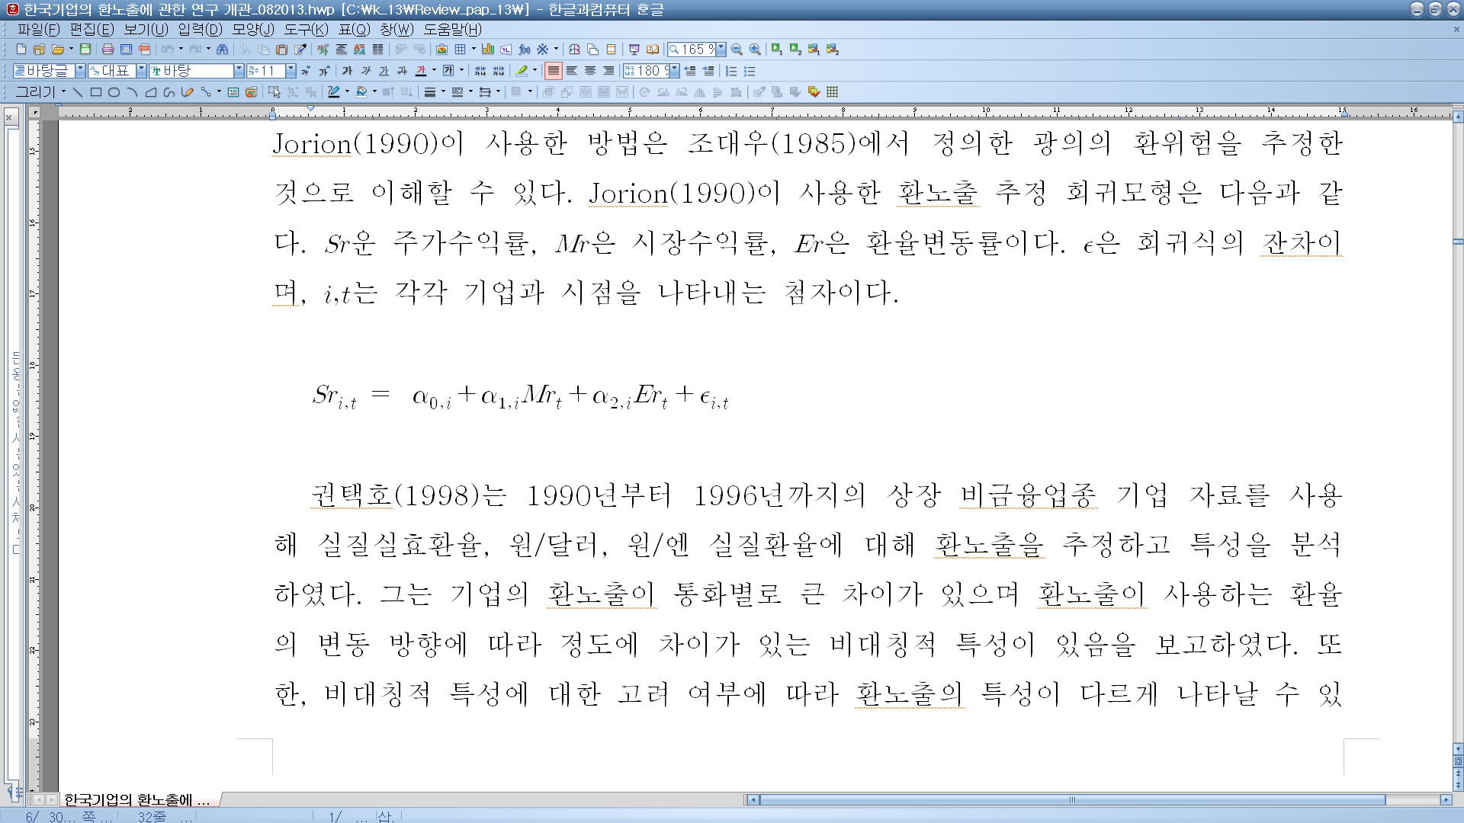
III. 환노출의 추정과 환노출 특성
주가수익률을 사용해 환노출계수를 추정한 연구
Adler and Dummas(1984)는 환노출계수가 회귀식의 베타와 같음을 보였고, jorion(1990)은 회귀모형을 사용해 환노출계수를 추정.
이후 회귀모형을 사용해 환노출계수를 추정하고 특성을 분석하는 것이 일반화 되었음. [권택호(1998), 이현석(1999), 권택호·황희곤(1999), 정창영(1999)…]

Slide 9
III. 환노출의 추정과 환노출 특성
환노출계수를 분석한 연구들은 몇 가지 특성을 보고
시기별, 기업별, 추정방법 별로 상이한 특성이 있지만 한국 기업들은 환위험에 노출되어 있다.
지연된 환노출: 권택호·황희곤(1999), 권택호(1999), 정찬우(2003), 이현석(2004), 권택호·주경원(2004), 권택호(2006a)
비대칭적 환노출: 권택호(1998), 이현석(2003, 2004), 권택호(2007), Bae and Kwon(2013)

Slide 10
III. 환노출의 추정과 환노출 특성
기업의 환노출 분석을 정치화하고자 노력
환노출계수는 환노출관리활동이 반영된 관찰환노출이기 때문에 이를 사용해 환노출관리활동의 특성을 분석하는 것은 내생성의 문제가 있음.[Bartram and Bodnar(2007)는 기업의 환노출관리가 효과적일 수 있다고 주장]
예측환노출: 기업의 경영활동(영업활동)으로 생성된 환노출
관찰환노출: 영업환노출에 환노출관리활동(재무적활동)이 반영된 잔여 환노출

Slide 11
III. 환노출의 추정과 환노출 특성
Bodnar and Martson(2002), Bartram, Brown and Minton(2010), 권택호·주경원(2011), 권택호·박래수·배성철(2011), 권택호·주경원(2013) 등은 예측환노출과 관찰환노출을 구분하고 이 차이를 사용해 환노출관리활동(파생상품거래 등) 특성을 분석

Slide 12
IV. 환노출관리
환노출관리의 필요성
권택호·박종원(1999)은 Jorion(1991)이 사용한 차익거래가격결정모형을 사용하여 환노출의 가격결정여부를 분석
유일성(2000, 2002), 박재곤·이필상(2009)
파생상품거래와 환노출관리
김정교·반혜정(2002, 2004), 반혜정·김석수(2006), 정성창·권택호(2007), 권택호·장욱·정성창(2010)
권택호·박래수·배성철(2011): 예측환노출과 관찰환노출의 차이로 파생상품거래의 헤지효과를 분석

Slide 13
V. 시대별 환노출 연구의 특성
환위험에 관한 연구는 1980년대부터 시작
외환위기 이후(변동환율제도 도입) 환노출을 추정하고 특성을 분석하는 연구가 활발하게 진행
2000년부터 파생상품거래 내역이 재무제표에 보고되면서 파생상품거래를 통한 환노출관리를 주제로 한 연구가 시작.
환노출관리의 필요성(가격결정여부 확인), 재무부실, 외화부채 등과의 관계를 확인하는 연구
예측환노출과 관찰환노출을 구분해 환노출관리 효과를 추정하고 이와 환노출관리 활동 간의 관계를 분석하는 연구도 시작됨

Slide 14
VI. 결론 및 시사점
한국 기업들은 환위험에 노출되어 있으며 기업의 경영에 영향을 미치고 있음.
기업들이 파생상품거래 등 환노출관리 수단을 사용해 환노출을 관리하고 있음.
환노출관리 결과에 나타난 특성으로 볼 때 환노출포지션을 정확하게 파악하지 못했거나, 환노출관리 이외의 목적으로 파생상품거래를 했을 수 있다는 증거를 확인할 수 있음.
한국 기업의 특성을 적절하게 반영할 수 있는 분석방법의 개발과 활용이 필요.

Slide 15
한국 제조기업의 환위험관리

Slide 16


Thank You !

